Slide 1
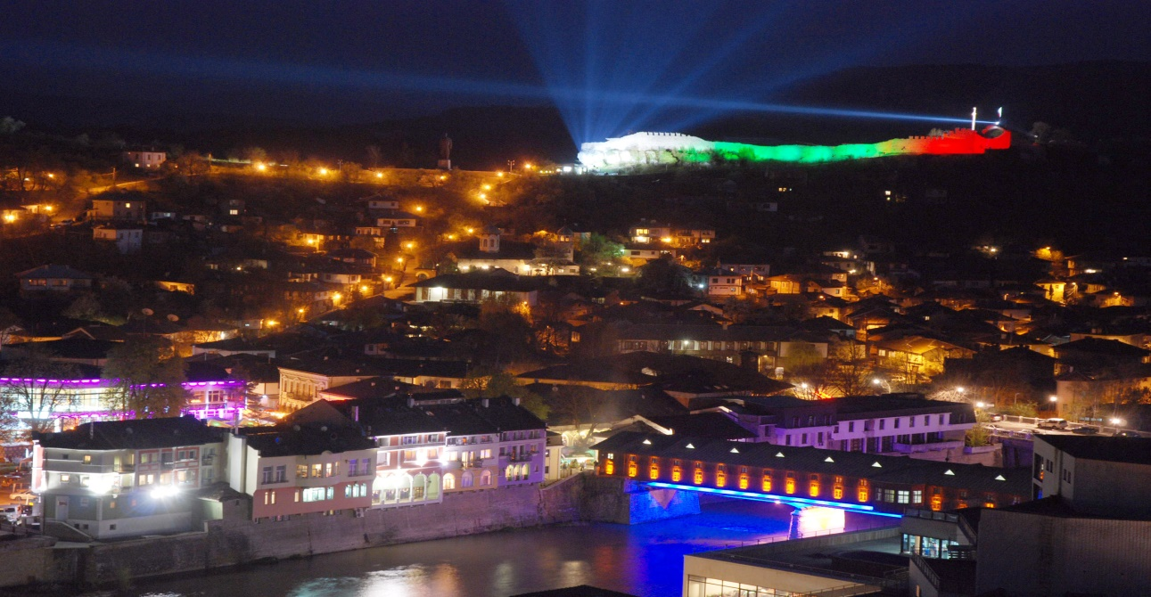
Ловеч
Моят град
Град Ловеч

Slide 2
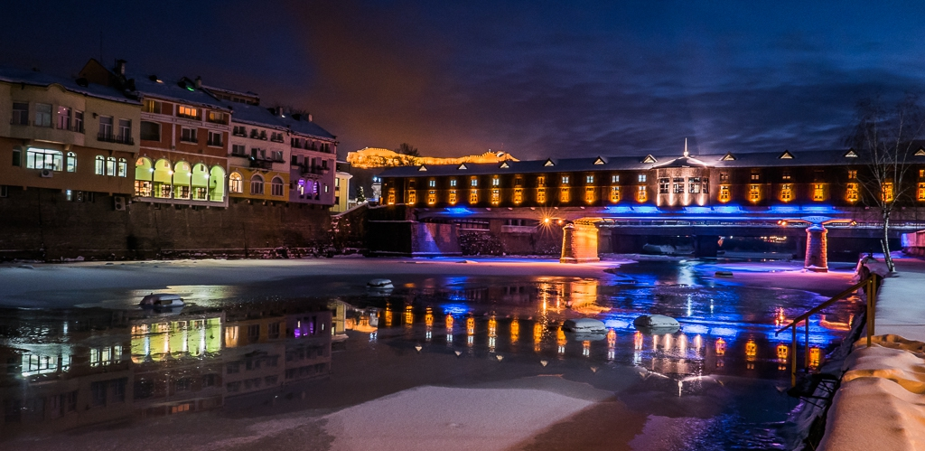
ЗаБЕЛЕЖИТЕЛНОСТИ.
Покрит мост

Slide 3
Зоопарк

Slide 4
Квартал вароша
СКРИВАЛИЩЕТО НА ВАСИЛ ЛЕВСКИ

Slide 5
КРЕПОСТА

Slide 6
Паметника на васил левски
Паметника

Slide 7
Изготвили Станимир и божидар

